Slide 1



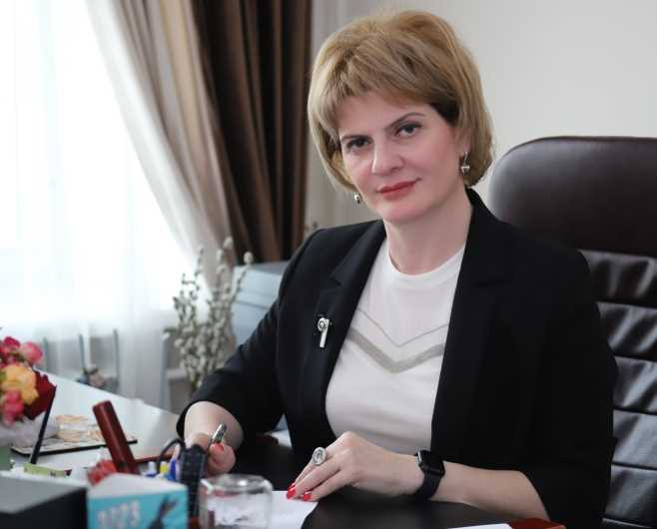
Оказание помощи детям с психоэмоциональными травмами (в том числе детям, возвращаемым из зон боевых действий)
Цагараева Зарина Рамазановна

Slide 2
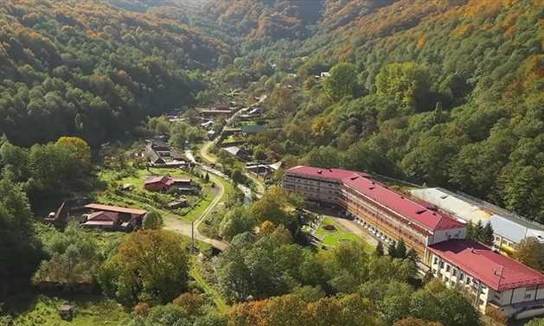

Slide 3
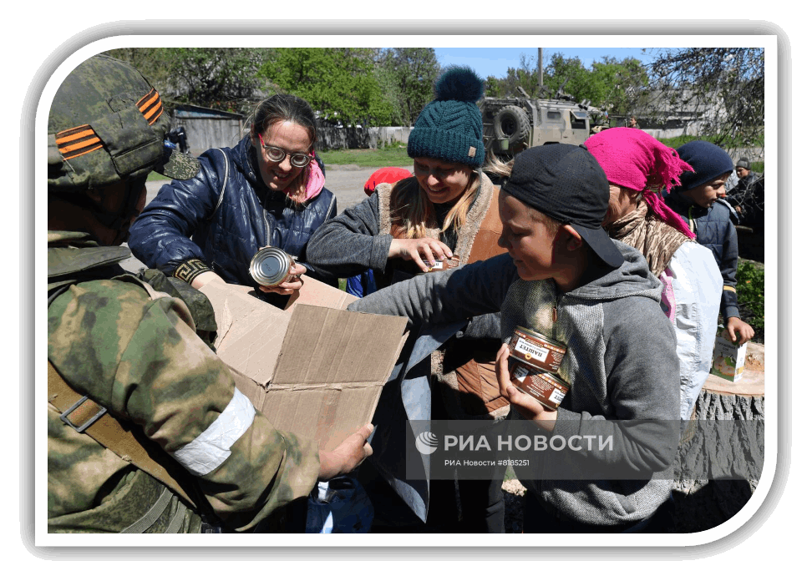

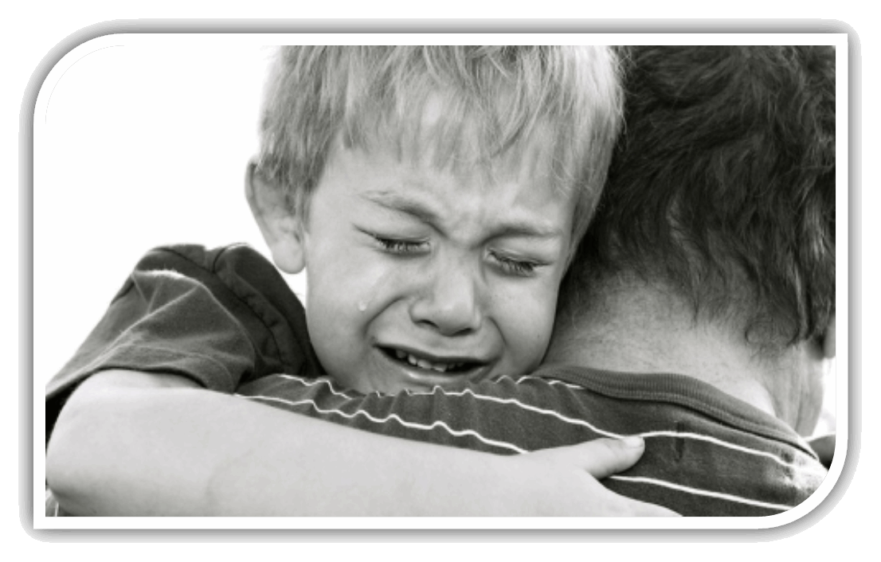

Slide 4
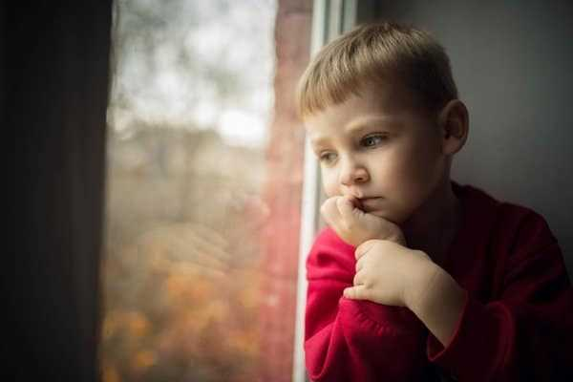
РЕСПУБЛИКА СЕВЕРНАЯ ОСЕТИЯ - АЛАНИЯ
В замещающих семьях воспитывается – 770 детей-сирот
301 семья находится в социально опасном положении, в которых воспитывается – 720 детей
В РСО-Алания проживают – 1554 ребенка, родители, которых принимают участие в СВО
В РСО-Алания находится – 113 детей, эвакуированных из Донецкой и Луганской республик
6 детей, оставшихся без попечения родителей, прибывших из Сирийской Арабской Республики

Slide 5
Целевая группа :
Дети, которые вернулись из зон боевых действий Сирии и Ирака - 6 человек
Дети, которые переживают утрату родителей (смерть, развод) - 15 человек
Дети, у которых посттравматическое расстройство вследствие пережитых чрезвычайных ситуаций, включая острый стресс - 10 человек
Дети из семей участников специальной военной операции - 35 человек
Семьи с детьми, включенные в состав целевой группы проекта - 35 человек
Родители (законные представители) - 34 человека

Slide 6








ПОВЫШЕНИЕ КВАЛИФИКАЦИИ И ОБУЧЕНИЕ:
«Оказание помощи детям в особо сложных жизненных ситуациях, приводящих к психоэмоциональным травмам»
Государственное бюджетное учреждение
«Центр социальной помощи семье и детям
г. Арзамас
Государственное бюджетное учреждение
дополнительного образования Пермского края
«Центр психолого-педагогического и
медико-социального сопровождения»
г. Пермь

Slide 7
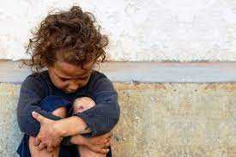
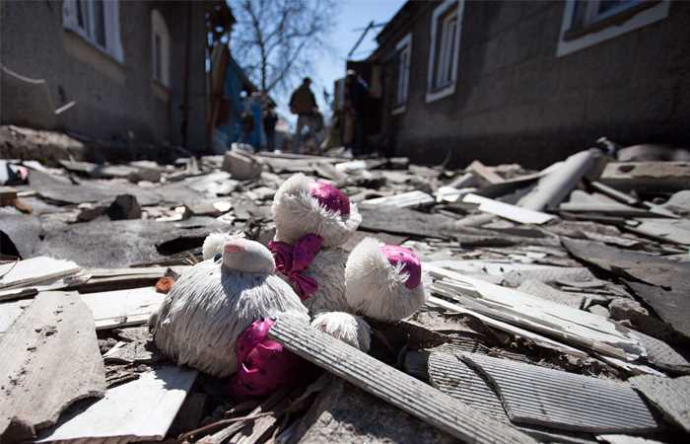

Slide 8
Соисполнители проекта
Министерство труда и социального труда и социального развития Республики Северная Осетия-Алания (Минтруд РСО-Алания)
Министерство образования и науки Республики Северная Осетия-Алания (Министерство образования и науки РСО-Алания)
Министерство здравоохранения Республики Северная Осетия-Алания (МЗ РСО-Алания)
Комплексные центры социального обслуживания населения РСО-Алания (КЦСОН РСО-Алания
Владикавказская и Аланская епархия и Духовное управление мусульман РСО-Алания
Министерство внутренних дел РСО-Алания (МВД РСО-Алания)

Slide 9
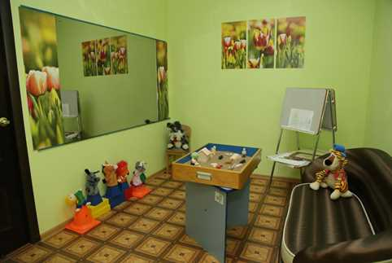
«ЗЕЛЕНАЯ КОМНАТА»
новая технология оказания профессиональной
помощи детям с глубокой психоэмоциональной травмой
Цель и задачи:
Проведение следственных мероприятий
Работа по ресоциализации и коррекции поведения несовершеннолетних
Диагностика личности и межличностных отношений
Комплексная диагностика уровня психоэмоционального развития ребенка, определение образовательного маршрута ребенка с ОВЗ
Выявление психоэмоциональной привязанности ребенка к одному из родителей или обоим родителям

Slide 10
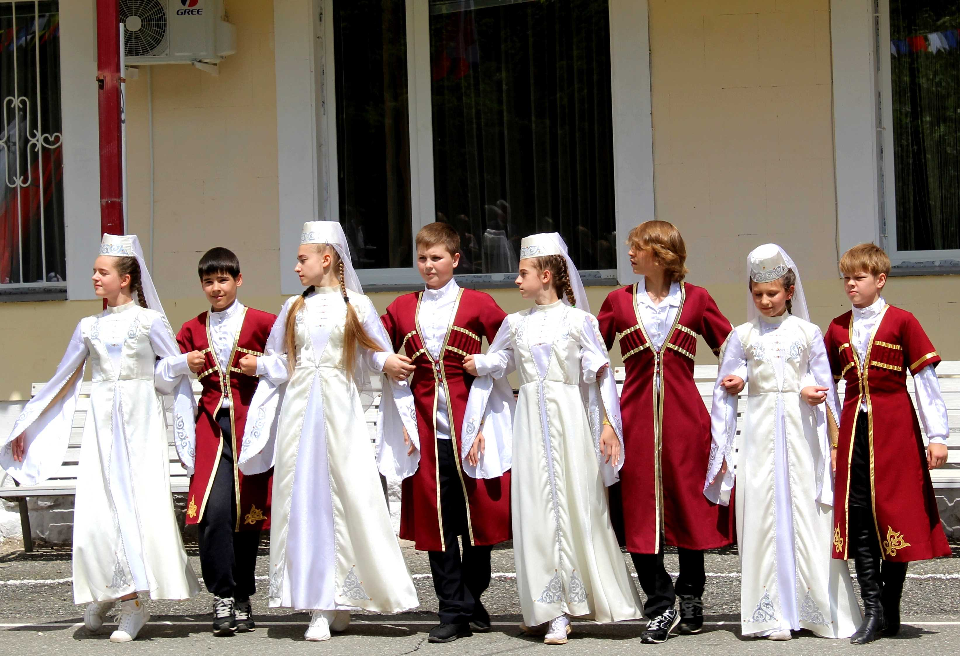
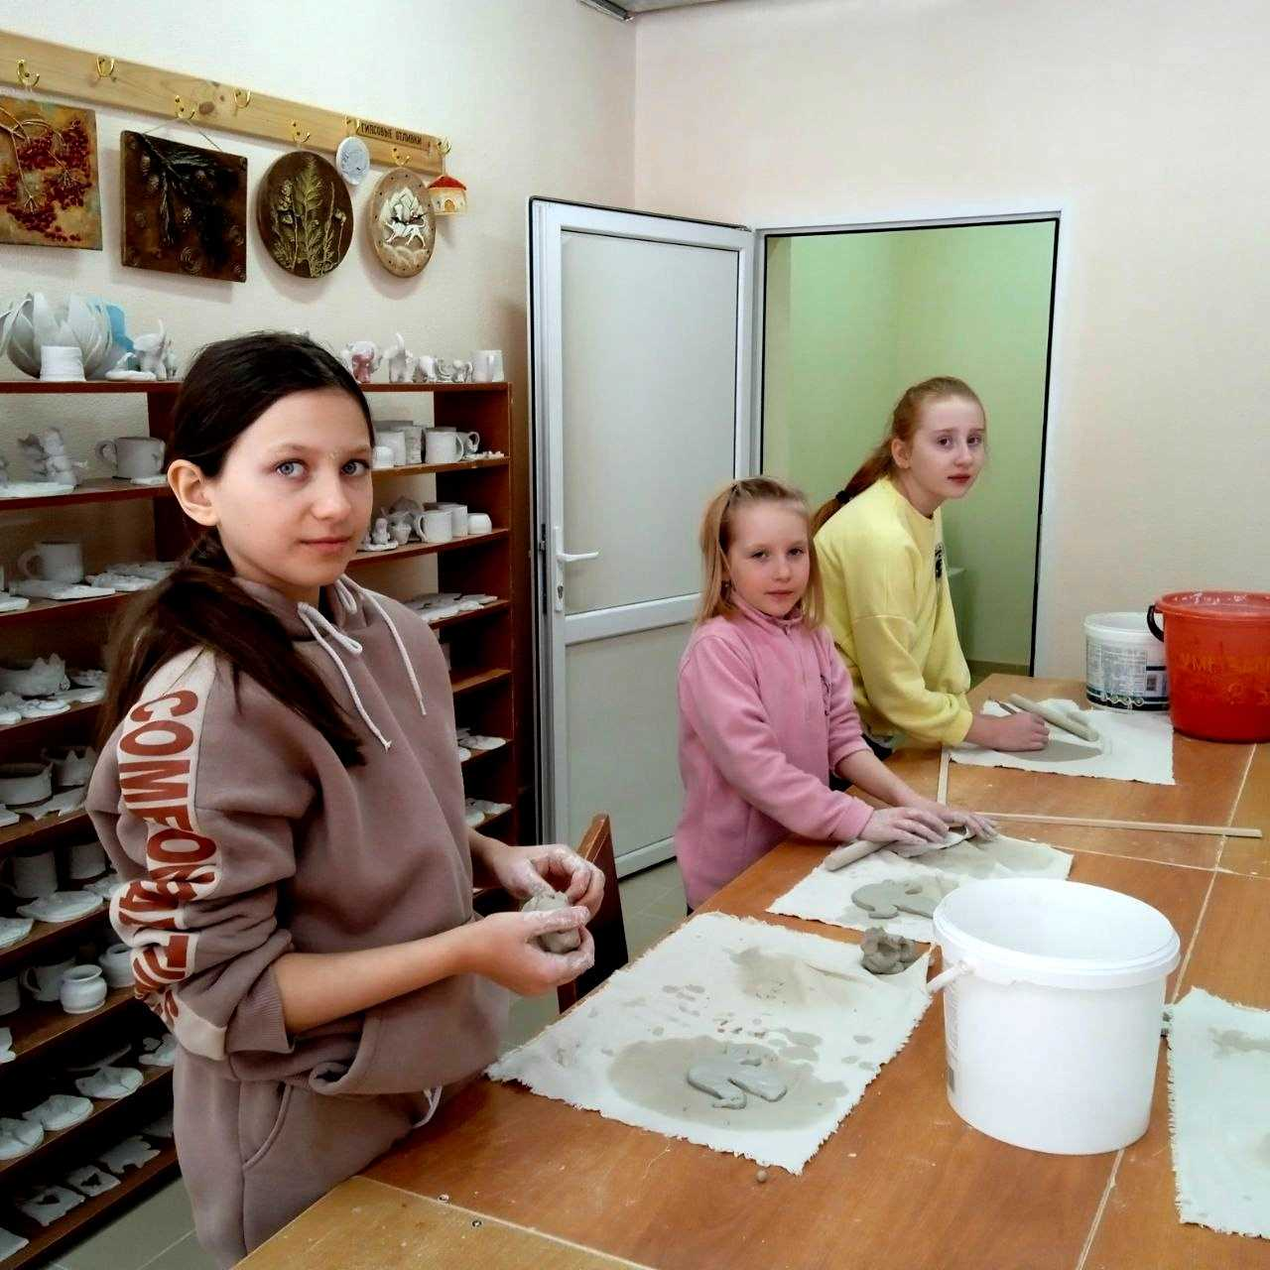
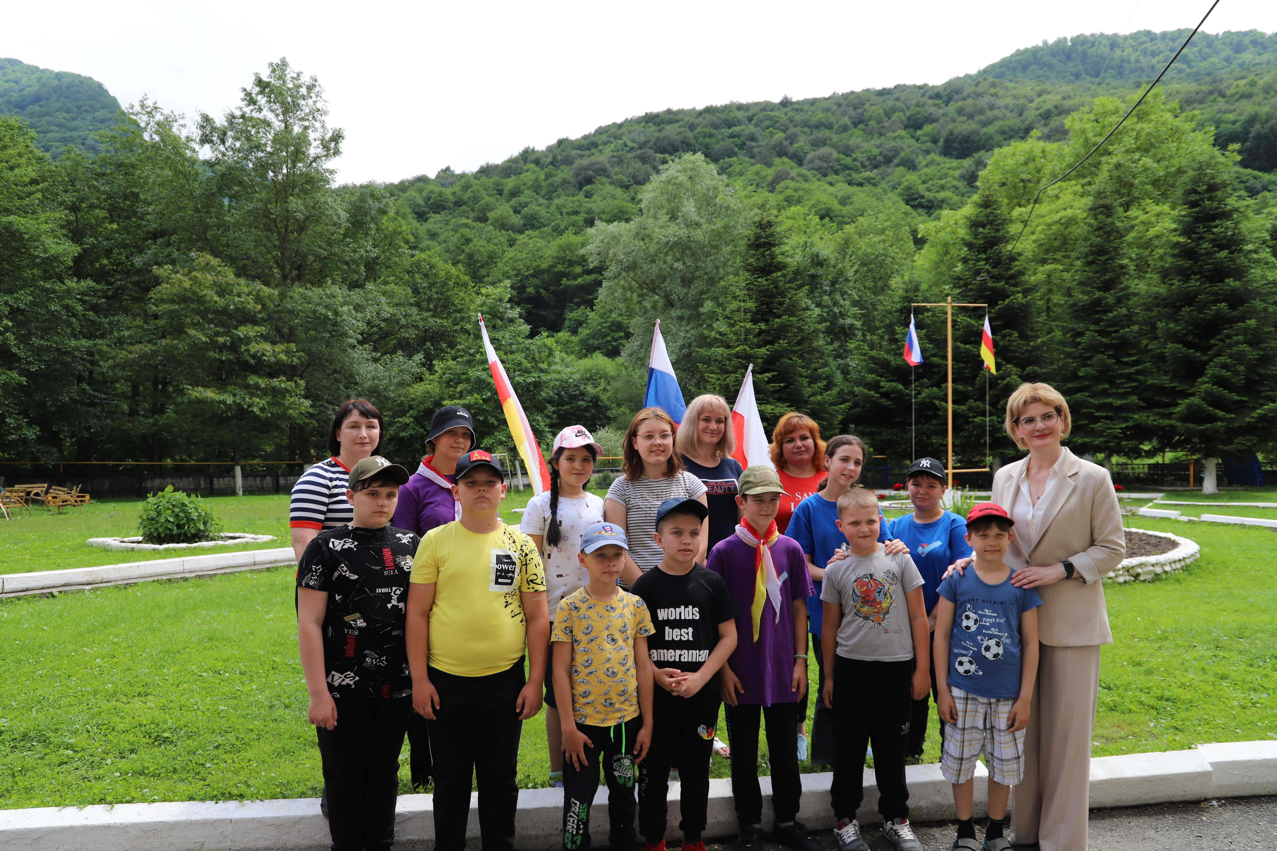
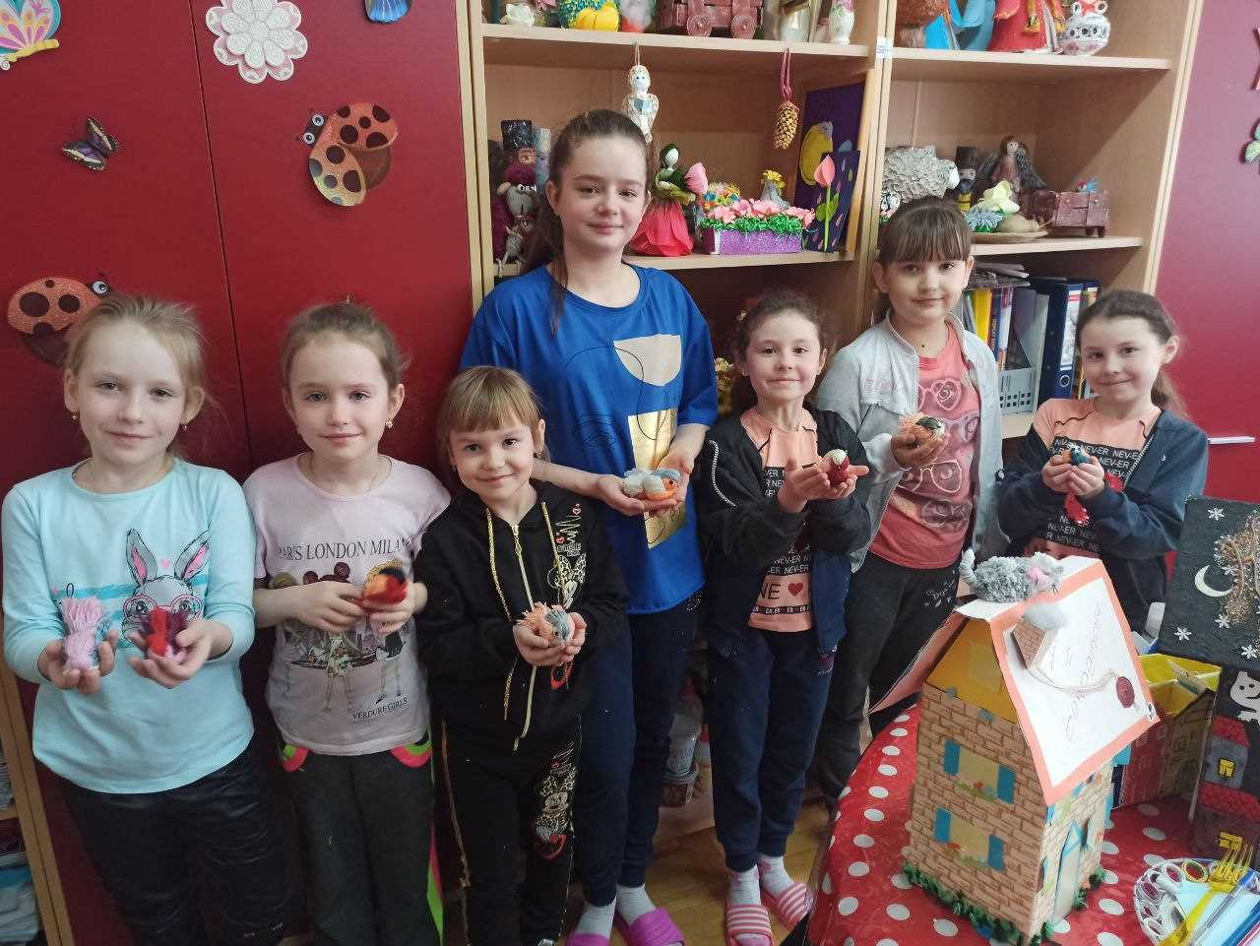

Slide 11
